Slide 1
" Шардара" мектеп-лицейінің
2024-2025 оқу жылындағы оқу жетістіктері

Slide 2
"Шардара" мектеп-лицейінің 2024-2025 оқу жылында аудандық пән олимпадасы бойынша 9-11 сынып оқушыларының жетістіктері туралы мәлімет (04.12.-05.12.2024 ж.) АББ №275 02.12.2024ж.
№ | Оқушының аты-жөні | Сыныбы | Пәні | Қатысқан іс-шарасы | Деңгейі | Өткен күні | Алған орны | Пән мұғалімі
1 | Рысбек Салтанат Кеңесбекқызы | 11 «А» | Қазақ тілі мен әдебиеті | Пән олимпиадасы | Аудандық | 05.12.24 ж. № | ІІІ орын | Демеуова Галия Нургалиевна
2 | Амирхан Аружан Мейримханқызы | 9 «Д» | Орыс тілі мен әдебиеті | Пән олимпиадасы | Аудандық | 05.12.24 ж. № | ІІІ орын | Асылбекова Айгулим Бақтыбайқызы
3 | Бақытұлы Азамат | 9 «В» | Қазақстан тарихы | Пән олимпиадасы | Аудандық | 05.12.24 ж. № | ІІ орын | Кобен Кенжегул Арапбайқызы
4 | Шаншар Айдын Женисұлы | 10 «В» | Қазақстан тарихы | Пән олимпиадасы | Аудандық | 05.12.24 ж. № | І орын | Мырзамұратов Асан Бакирович
5 | Қамзабек Думан Ернұрұлы | 9 «В» | Құқық негіздері | Пән олимпиадасы | Аудандық | 05.12.24 ж. № | ІІ орын | Кобен Кенжегул Арапбайқызы
6 | Жусип Нүрлен Асқарұлы | 10 «В» | Құқық негіздері | Пән олимпиадасы | Аудандық | 05.12.24 ж. № | ІІІ орын | Мырзамуратов Асан Бакирович
7 | Косбаева Жұлдыз Мақсатқызы | 11 «В» | Құқық негіздері | Пән олимпиадасы | Аудандық | 05.12.24 ж. № | ІІ орын | Келдибаева Гулшат Кураловна
8 | Байжигит Лаззат Нургалиқызы | 9 «А» | Химия | Пән олимпиадасы | Аудандық | 04.12.24 ж. № | ІІІ орын | Еркин Сауле Токтабаяновна
9 | Тухсанбай Ұлдана Алғабекқызы | 11 «Б» | Химия | Пән олимпиадасы | Аудандық | 04.12.24 ж. № | ІІІ орын | Абилова Улбосын Амзеевна
10 | Насен Маржан Касымқызы | 9 «Б» | Биология | Пән олимпиадасы | Аудандық | 04.12.24 ж. № | ІІ орын | Абдикадырова Айгул Ажмухановна.
11 | Асылбек Гүлсезім Қайратқызы | 10 «В» | Физика | Пән олимпиадасы | Аудандық | 04.12.24 ж. № | І орын | Джелтаев Асхат Асетович
12 | Кыпшакбай Арайлым Дауылбайқызы | 9 «Ә» | Информатика | Пән олимпиадасы | Аудандық | 04.12.24 ж. № | ІІІ орын | Туртабаева Улдар Куанышбековна
13 | Рахматулла Жарас Сергалиұлы | 10 «Б» | Информатика | Пән олимпиадасы | Аудандық | 04.12.24 ж. № | ІІ орын | Абиров Нурсултан Сапарбекулы

Slide 3
"Шардара" мектеп-лицейінің 2024-2025 оқу жылында аудандық пән олимпадасы бойынша 5-6 сынып оқушыларының жетістіктері туралы мәлімет (14.11.-15.11.24 ж.) АББ №260 05.11.2024ж.
№ | Оқушының аты-жөні | Сыныбы | Пәні | Қатысқан іс-шарасы | Деңгейі | Өткен күні | Алған орны | Пән мұғалімі
1 | Эрназар Айару Азретқызы | 5 «А» | Қазақ тілі мен әдебиеті | Пән олимпиадасы | Аудандық | 14.11.24 ж. № | ІІ орын | Жексенбаева Салтанат Жаксыбековна
2 | Бауыржан Жания Бейбітқызы | 6 «А» | Қазақ тілі мен әдебиеті | Пән олимпиадасы | Аудандық | 15.11.24 ж. № | ІІ орын | Алматова Салиха Сериковна
3 | Тұрысбек Ұлпан Мұратқызы | 5 «Б» | Орыс тілі мен әдебиеті | Пән олимпиадасы | Аудандық | 14.11.24 ж. №2007 | ІІ орын | Тургунбаева Гульчехра Кадиржанқызы
4 | Абдаз Мейрбек Шералыұлы | 6 «Б» | Орыс тілі мен әдебиеті | Пән олимпиадасы | Аудандық | 15.11.24 ж. № | ІІ орын | Тулешова Гульзипа Алтынбековна
5 | Сәрсен Абат Болатұлы | 6 «Б» | Тарих | Пән олимпиадасы | Аудандық | 15.11.24 ж. № | ІІ орын | Шагырбаева Гулжан Тасполатовна
6 | Қурбанғали Ілияс Ерғалиұлы | 5 «А» | Ағылшын | Пән олимпиадасы | Аудандық | 14.11.24 ж. № | І орын | Сатбекова Куралай Тулегеновна
7 | Мырзабек Мерей Улықмуратқызы | 6 «Б» | Ағылшын | Пән олимпиадасы | Аудандық | 15.11.24 ж. № | ІІ орын | Бейсенова Лаура Еркинбековна
8 | Дүкен Ақерке Темірханқызы | 6 «А» | Жаратылыстану | Пән олимпиадасы | Аудандық | 15.11.24 ж. № | ІІ орын | Сатылғанова Мадина Тагаевна
9 | Бейдулла Рамазан Жиенбекұлы | 5 «А» | Математика | Пән олимпиадасы | Аудандық | 14.11.24 ж. № | І орын | Сабырхан Меруерт Өсерханқызы

Slide 4
"Шардара" мектеп-лицейінің 2024-2025 оқу жылында аудандық пән олимпадасы бойынша 7-8 сынып оқушыларының жетістіктері туралы мәлімет
(09.12.-10.12.24 ж.) АББ №278 06.12.2024 ж.
№ | Оқушының аты-жөні | Сыныбы | Пәні | Қатысқан іс-шарасы | Деңгейі | Өткен күні | Алған орны | Пән мұғалімі
1 | Анламас Іңкәр Кенжеханқызы | 7 «Б» | Қазақ тілі мен әдебиеті | Пән олимпиадасы | Аудандық | 09.12.24 ж. № | ІІІ орын | Жексенбаева Салтанат Жаксыбековна
2 | Тилеухан Нұрдәулет Камбарханұлы | 8 «В» | Қазақ тілі мен әдебиеті | Пән олимпиадасы | Аудандық | 10.02.24 ж. № | ІІІ орын | Ибадуллаева Эльмира Жусиповна
3 | Ажбомбет Аруна Медеуқызы | 7 «В» | Орыс тілі мен әдебиеті | Пән олимпиадасы | Аудандық | 09.12.24 ж. № | ІІ орын | Лесбек Лаура Жолдасбекқызы
4 | Нургалиева Томирис Қанатовна | 8 «А» | Орыс тілі мен әдебиеті | Пән олимпиадасы | Аудандық | 10.12.24 ж. № | ІІ орын | Дарменова Бибигул Рахманкуловна
5 | Аязбек Аида Калдарбекқызы | 7 «А» | Тарих | Пән олимпиадасы | Аудандық | 09.12.24 ж. № | ІІІ орын | Каттебекова Гульмира Сырбековна
6 | Лесбек Аруна Сәкенқызы | 8 «А» | География | Пән олимпиадасы | Аудандық | 10.12.24 ж. № | ІІ орын | Жумабекова Бибисара Айткуловна
7 | Бауыржан Ұлжан Бейбитқызы | 7 «Б» | Биология | Пән олимпиадасы | Аудандық | 09.12.24 ж. № | ІІ орын | Кулиева Рахима Унгаровна
8 | Егемберген Зарина Нұрланқызы | 7 «А» | Химия | Пән олимпиадасы | Аудандық | 09.12.24 ж. № | ІІІ орын | Абилоава Улбосын Амзеевна
9 | Базарбай Әсел Суюндикқызы | 8 «Ә» | Химия | Пән олимпиадасы | Аудандық | 10.12.24 ж. № | ІІ орын | Еркин Сауле Токтабаяновна
10 | Қуандық Гулдана Талгатқызы | 8 «В» | Математика | Пән олимпиадасы | Аудандық | 10.12.24 ж. № | ІІІ орын | Сариева Айгул Кожабековна
11 | Құдайберген Бақберген Мұсаұлы | 7 «А» | Физика | Пән олимпиадасы | Аудандық | 10.12.24 ж. № | ІІІ орын | Рыштай Гулбала Қылышбекқызы
Дайындаған: Э.Кулиева

Slide 5
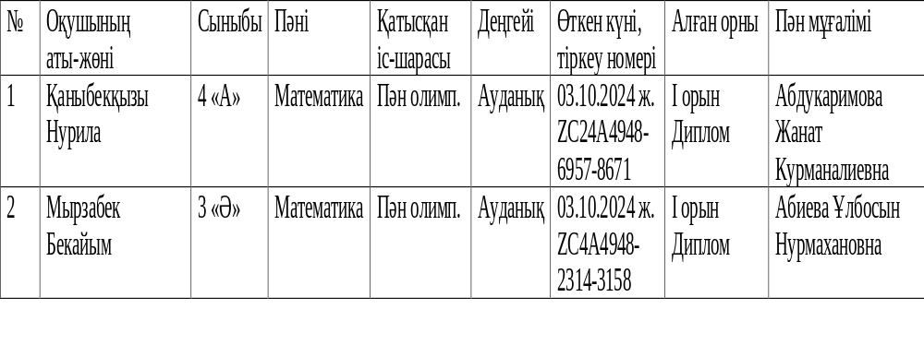
«Шардара» мектеп-лицейінің 2024-2025 оқу жылындағы 3-4 сынып математика пәнінен «Алтын сақа» аудандық пән олимпиадасы бойынша оқушылардың жетістіктері туралы мәлімет (24.09.2024) АББ №32 06.02.2024 ж.

Slide 6
«Шардара» мектеп-лицейінің 2024-2025 оқу жылында аудандық пән олимпиадасына қатысу қорытындысы бойынша сандық мәлімет
№ | Пән атауы | 3- сын | 4-сын | 5-сын | 6-сын | 7-сын | 8-сын | 9-сын | 10-сын | 11-сын | Қатысқан / нәтиже |  | Пайыз
1 | Қазақ тілі мен әдебиеті |  |  | ІІ | ІІ | ІІІ | ІІІ | - | - | ІІІ | 7 | 5 | 71%
2 | Орыс тілі мен әдебиеті |  |  | ІІ | ІІ | ІІ | ІІ | ІІІ | - | - | 7 | 5 | 71%
3 | Ағылшын |  |  | І | ІІ | - | - | - | - | - | 7 | 2 | 28,5%
4 | Қазақстан тарихы |  |  | - | ІІ | ІІІ | - | ІІ | І | - | 7 | 4 | 57%
5 | Құқық негіздері |  |  |  |  |  |  | ІІ | ІІІ | ІІ | 3 | 3 | 100%
6 | География |  |  |  | ІІ | - | ІІ | - | - | - | 6 | 2 | 33%
7 | Математика |  |  | І | - | - | ІІІ | - | - | - | 7 | 2 | 28,5%
8 | Информатика |  |  |  |  | - | - | ІІІ | ІІ | - | 5 | 2 | 40%
9 | Биология |  |  | - |  | ІІ | - | ІІ | - | - | 6 | 2 | 33%
10 | Химия |  |  |  |  | ІІІ | ІІ | ІІІ | - | ІІІ | 5 | 4 | 50%
11 | Физика |  |  |  |  | ІІІ | - | - | І | - | 5 | 2 | 40%
12 | Математика бастауыш сынып «Бастау» олимп. | - | -
13 | «Алтын сақа» математика бастауыш сынып | І | І |  |  |  |  |  |  |  | 2 | 2 | 100%
 | Жалпы | 1 | 1 | 4 | 5 | 6 | 5 | 6 | 4 | 3 | 67 | 35 | 52%

Slide 7
"Шардара" мектеп-лицейінің 2024-2025 оқу жылында жалпы білім беретін пәндер бойнша облыстық пән олимпадасының қорытындысы
№ | Оқушының аты- жөні | Пәні | Деңгейі | Алған орны | Пән мұғалімі
1 | Шаншар Айдын Женисулы | Тарих | облыстық | ІІ орын | Мырзамурат Асан Бакирович
2 | Асылбек Гүлсезім Қайратқызы | Физика | облыстық | Мадақтама | Джелтаев Асхат Асетович
3 | Курбанғали Ілияс Ерғалиұлы | Ағылшын | облыстық | ІІ орын | Сатбекова Куралай Тулегеновна
Қорытынды: облысқа 4 оқушы жолдама алып, 3 оқушы жүлделі орынмен оралды.

Slide 8
«Ұстаз» платформасы
Педагогтерді аттестаттаудан өткізу қағидалары мен шарттарына өзгерістер енгізілуде. (ҚР оқу ағарту министрінің 25.02.2025 жылғы №32 бұйрығы
Жалпы мұғалімдер саны : 167
Санат | Педагогтер саны | Пайыздық үлесі
Педагог- шебер | - | -
Педагог -зеттеуші | 42 | 25%
Педагог-сарапшы | 30 | 17 %
Педагог- модератор | 41 | 24 %
Педагог | 54 | 34 %

Slide 9
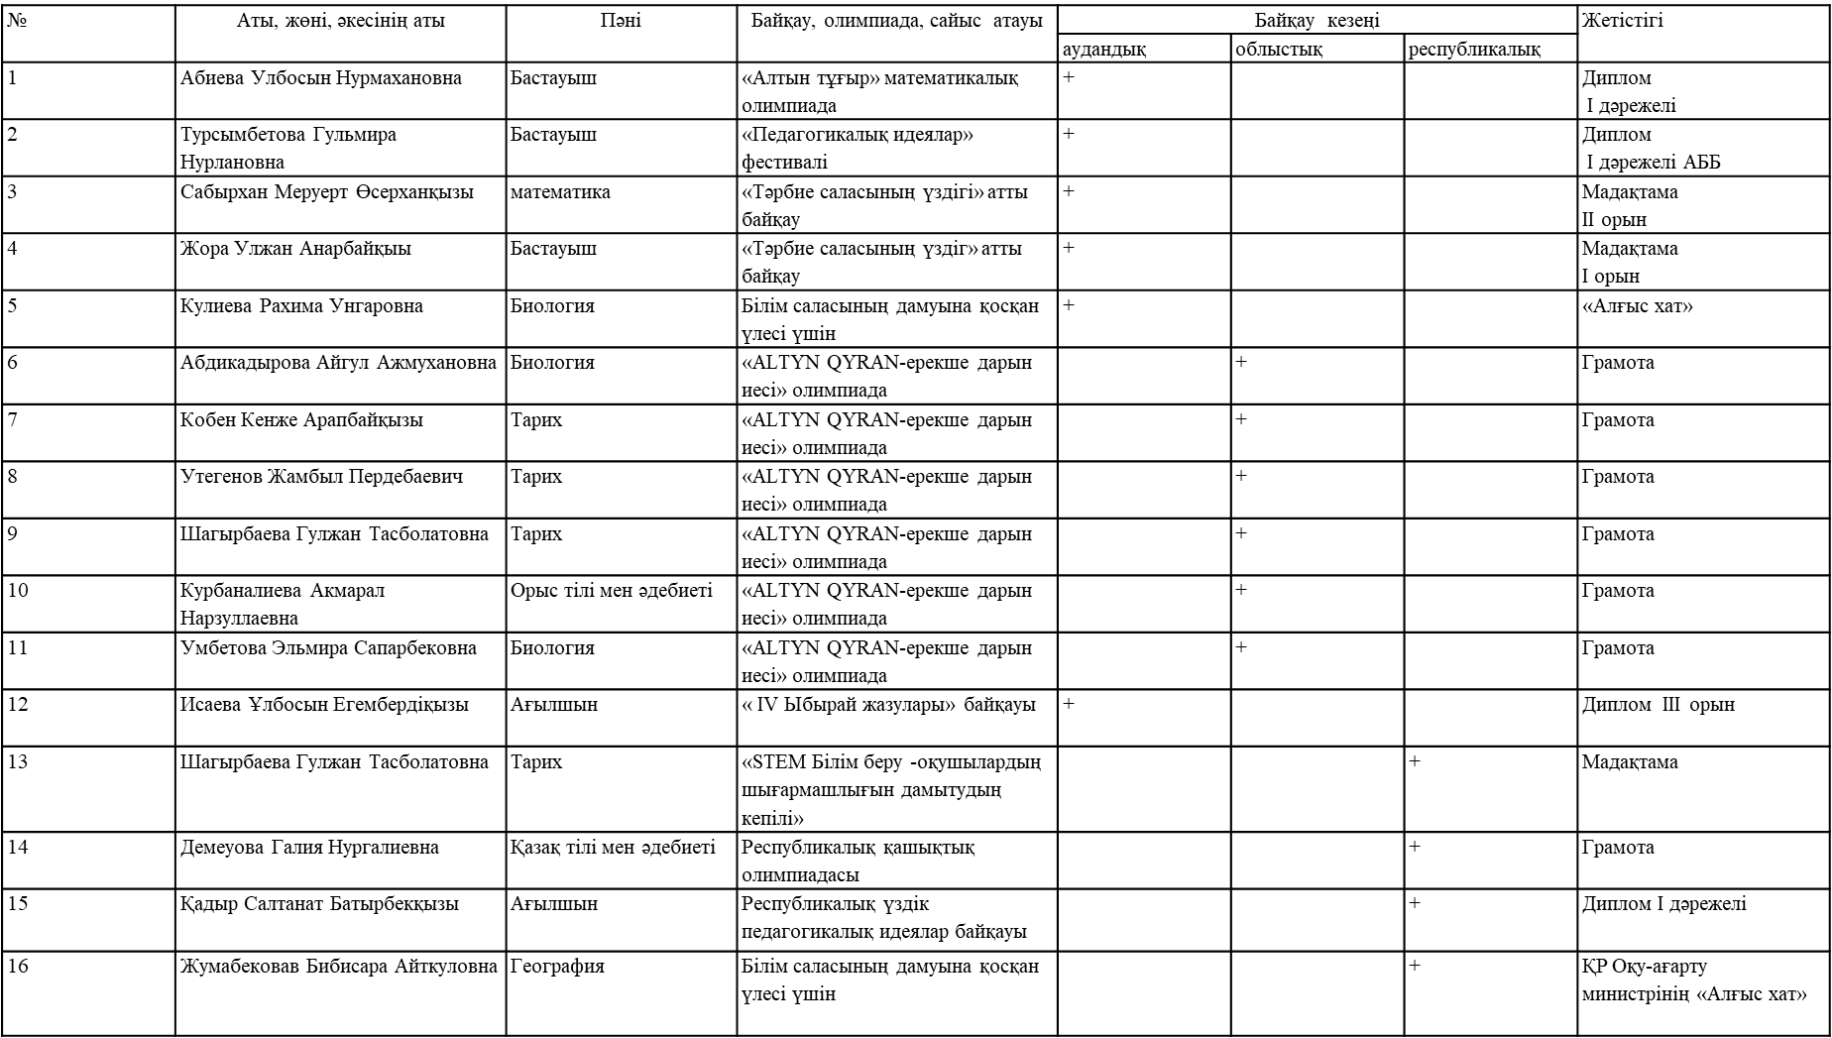
«Шардара» мектеп-лицейінің 2024-2025 оқу жылында мұғалімдер жетістіктері туралы сапалық мәлімет.

Slide 10
«Шардара» мектеп-лицейінің 2024-2025 оқу жылында мұғалімдердің баспасөзге, сайттарға жариялануы
№ | Аты -жөні | пәні | Баспасөз атауы, нөмері, күні | Сайттың аты | Мақала тақырыбы | Алған марапаты
1 | Алимбаева Мадина Талгатовна | Ағылшын | «Жаңашыл үздік ұстаз» ғылыми-әдістемелік журнал 2024ж |  | Белсенді оқыту әдістері: ағылшын тілі сабақтарын қалай интерактивті және қызықты етуге болады. | Сертификат №003291
2 | Келдибаева Гулшат Кураловна | Тарих | «Педагогикалық шеберлік» журналы ISSN 2617-2682 2024ж. |  | Тарих сабағында оқушылардың білім сапасын арттыру жолдары | Алғыс хат
3 | Зиманова Ерке Мұхтарқызы | Тарих | «Педагогикалық шеберлік» журналы ISSN 2617-2682 2024ж. |  | Сабақта критериалдыф бағалауды тиімді қолдануда оқушы білімін арттыру. | Мадақтама
4 | Муталиева Ботагоз Усеновна | Ағылшын | «Педагогикалық шеберлік» журналы ISSN 2617-2682 2024ж. |  | Ways to enhance writing skills in secondary grade learners using different sentence structures | Мадақтама
5 | Шагырбаева Гулжан Тасболатовна | Тарих | «Педагогикалық шеберлік» журналы ISSN 2617-2682 2024ж. |  | Жасанды интеллект және тарихи фактілерді визуализациялау сабақта инфографика құру | Сертификат №40/43 Диплом І дәрежелі
6 | Абдикадырова Айгул Ажмухановна | Биология | «Түркістан ұстазы» ғылыми-әдістемелік журнал №9 қыркүйек 2024ж ISSN2791-3341 |  | Қызықты биология елінде «Жүйке жүйесіне шолу» | Сертификат Мадақтама
7 | Зейнеханова Гульшат | математика | «Ұлағатты ұстаз жолы» №5(35) (2024ж.) |  | «Математика сабақтарында мәселелік жағдайларды пайдаланудың педагогикалық негіздері» | Алғыс хат
8 | Сартбаева Жанар | физика | «Ұлағатты ұстаз жолы» №5(35) (2024ж.) |  | «Оқушылардың функционалдық сауаттылығын арттыруда физика сабағында заманауи технологияларды қолдану» | Алғыс хат
9 | Сабырхан Меруерт | математика | «Педагогика жаңалықтары» №9 (2024ж) |  | «Математиканы оқыту формалары мен құрал-жабдықтары» | Алғыс хат
10 | Жақсыбаев Жамбыл | математика | «Педагогика жаңалықтары» №9 (2024ж) |  | «Математиканың біздің өміріміздегі маңызы» | Алғыс хат
11 | Жасұзақ Нұрдаулет | математика | «Педагогика жаңалықтары» №9 (2024ж) |  | «Оқушылардың математикадағы ынтасы» | Алғыс хат

Slide 11

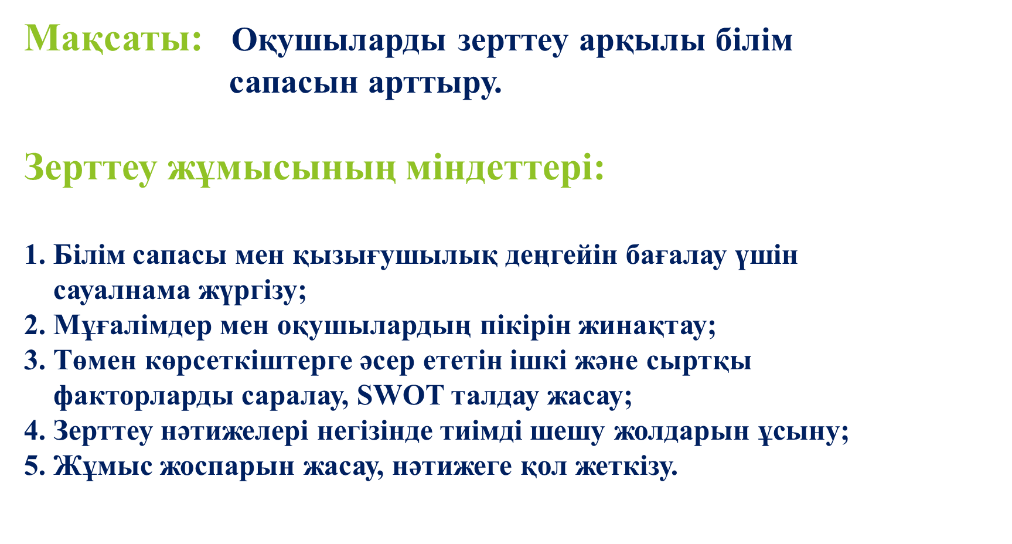

Slide 12
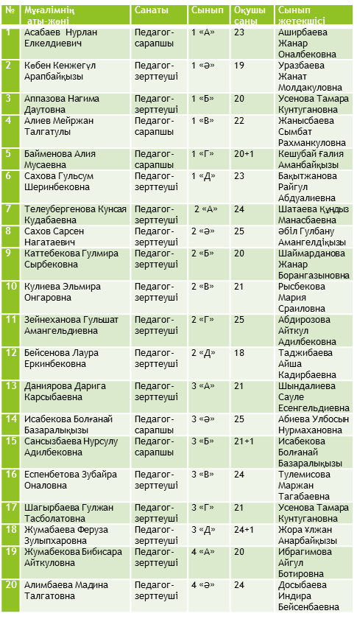
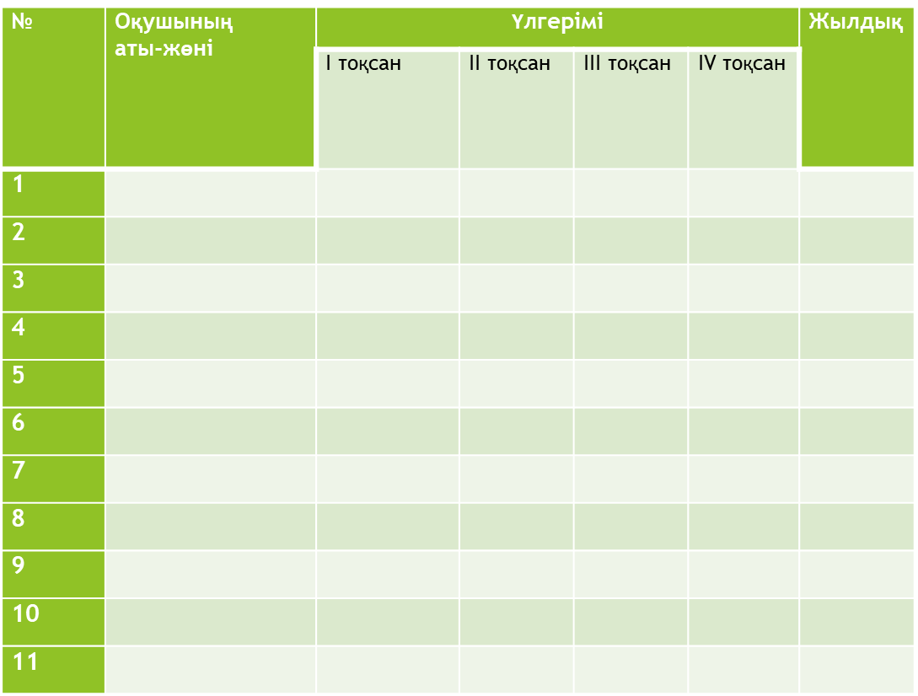
Сыныптар бойынша зерттеу жұмысын жүргізетін мұғалімдердің кестесі
Оқушылардың үлгерімі туралы мәлімет
Сыныбы:

Slide 13
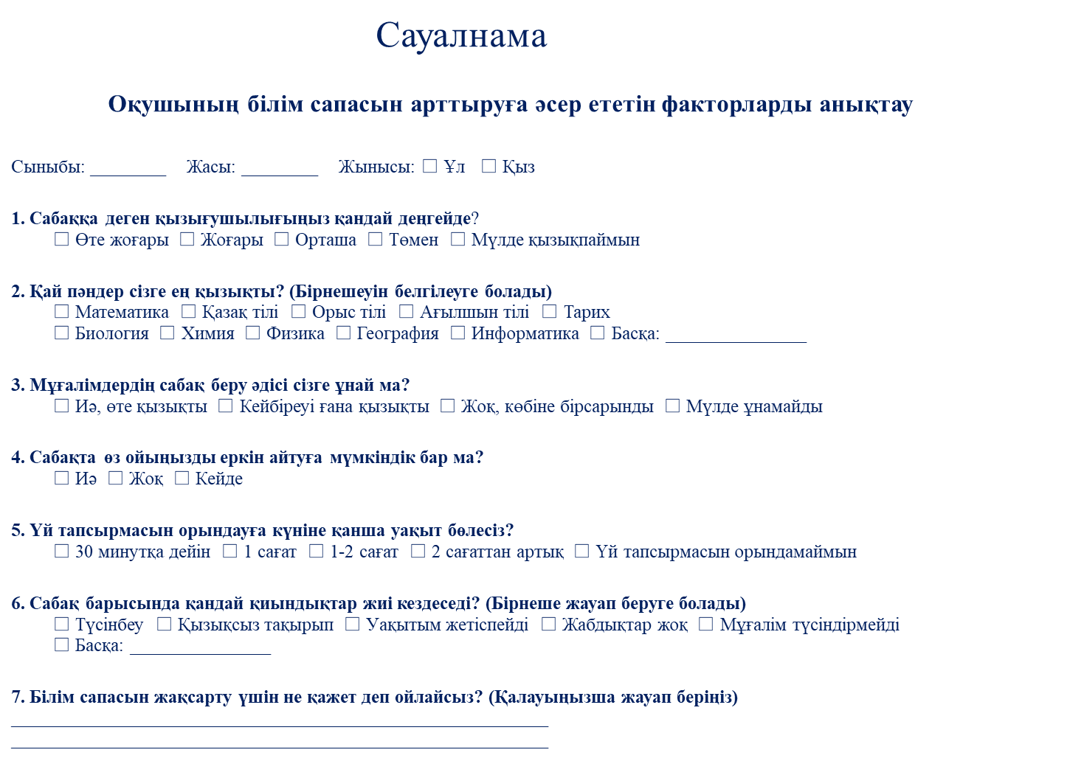
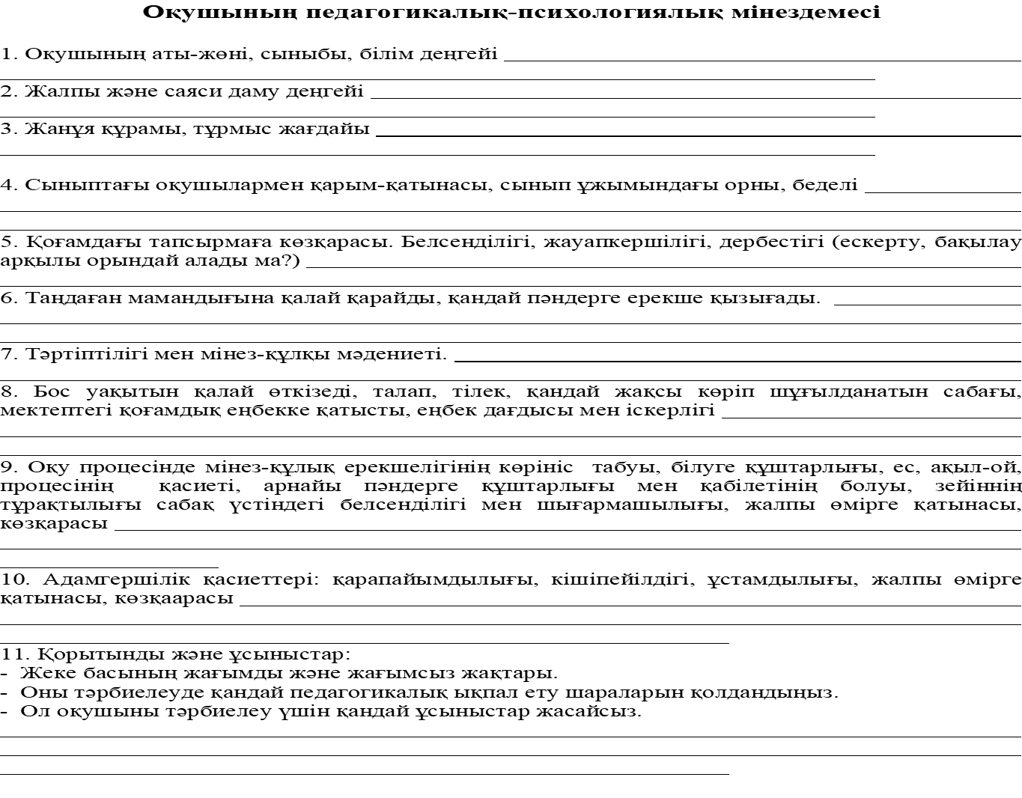

Slide 14
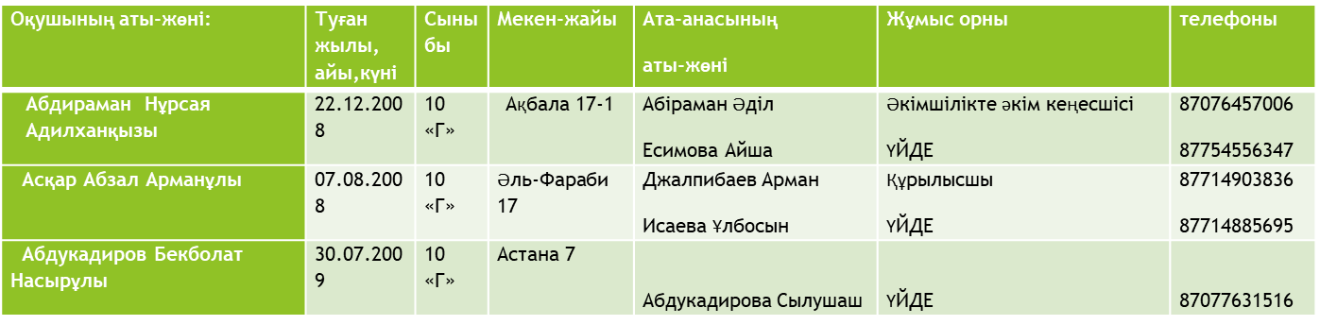
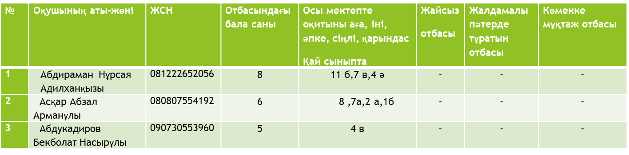
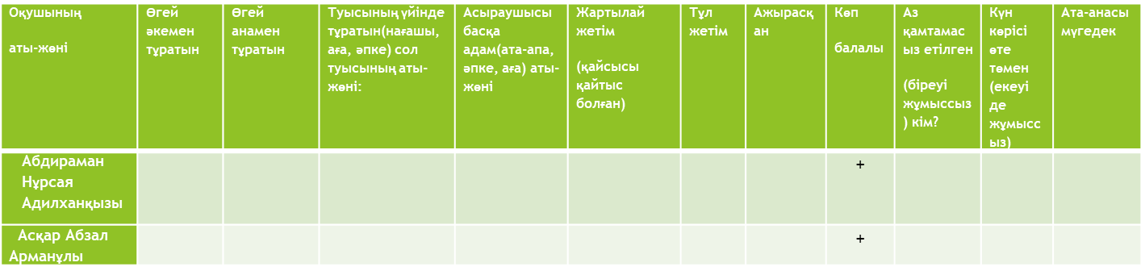

Slide 15
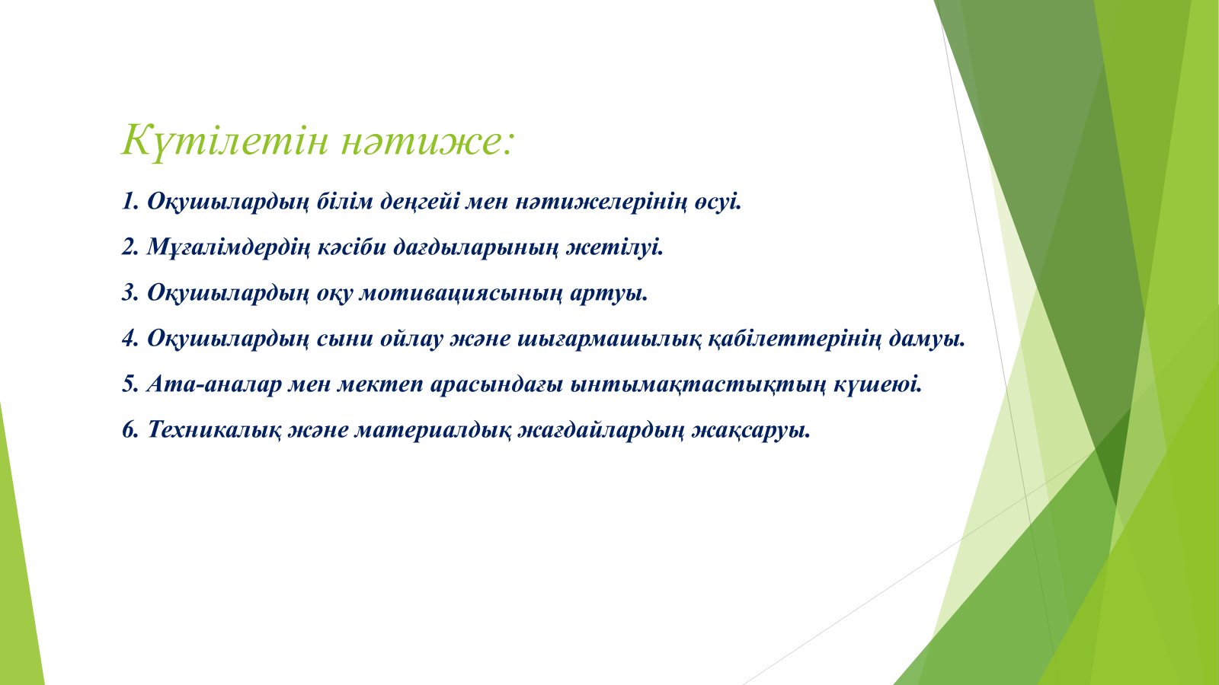

Slide 16
Биыл Қазақстан ұлттық қоры қолдауымен Ауыл мектептеріне 200 тірек мектептер қатарына енгелі отырмыз. «Ауыл мектебі – жаңа мүмкіндіктер арнасы» жобасында мектепішілік жұмыс жоспары түзілді.
Мектебімізге математика - жартылыстану және гуманитарлық (тарих) бағыттары бойынша пән кабинеттері заманауи үлгіде жабдықталуда.
Стем, робототехника, информатика және арт студия, телестудия кабинеттері келді.
Ұл балалар мен қыз балаларға арналған кабинет жабдықтары.
Бастауыш сыныптарына 14 кабинет жабдықталуда: 4 сынып толық дидактикалық материалдарымен жабдықталып, 10 сынып электрондық

Slide 17
Жаңа оқу жылында білім беру ұйымы жұмысының басымдықтары мен негізгі бағыттары.
1. Білім беру ұйымдарының педагогтеріне әдістемелелік сүйемелдеу.
2. Оқу процесіне жасанды интелектіні кіріктіру.
3. Педагогтердің ғылыми мақала жазуына, зерттеу жұмыстарын
жүргізуіне әдістемелік қолдау көрсету.
4. Жаңа оқу жылында білім алушылардың функционалдық сауаттылығын зерттеу, жобалау дағдыларын, цифрлық құзыреттерін дамыту, сондай-ақ оқу үлгерімі төмен білім алушыларға академиялық қолдау көрсету жұмыстарын жалғастыру.

Slide 18
Оқушылардың жетістіктері: Пән олимпиадаларға қатысқан оқушы саны- 72 оның ішінде жүлделі оқушы саны аудандық деңгейде – 37,
жеңімпаз -52 % құрады. Облыс көлемінде – 7 оқушы қатысып, 3 жүлделі орынға ие болды - 43 % көрсетті..
Мұғалімдердің жетістіктері: Педагогикалық идеялары Тұрсымбетова Гүлмира ауданнан- 1 орын, «Алтын тұғыр» бастауыш сыныптар бойынша математика пән олимпиадасынан Абиева Ұлбосын ауданнан -1 орын, Республикалық «Математикалық регата -2025» олимпиадасының аудандық кезеңінен - 3 орын жас маман Ниязбек Эльвира.
« STEM білім беру технологиясы арқылы биология сабақтарында оқытудың ерекшеліктерін көрсете отырып, өзара тәжірибе алмасу арқылы мұғалімдердің кәсіби құзыреттілігін арттыру» тақырыбында мектебімізде облыстық шебер сынып өткізілді, оған биология пәнінің мұғалімі А.Абдикадырова тәжірибесімен бөлісіп, облыстық әдістемелік кабинеттің «Алғыс хатымен» марапатталған.
Аудандық әдістемелік кабинетінің жылдық жоспарына сәйкес «Facilitated action research» тақырыбында мақсатты мектеп базасында шебер сыныптарға қатысып, өз тәжірибесімен бөлісіп биология пәні мұғалімі Э.Умбетова, химия пәні мұғалімі С.Еркин аудандық білім бөлімінің «Алғыс хатымен» марапатталды.
«Биология және химия пәндерін оқытуда функционалды сауаттылықты дамыту: инновациялық әдістеме мен озық технологиялар» тақырыбында химия, биология пәндері мұғалімдерінің облыстық I съезіне биология пәні мұғалімі Д.Даниярова қатысып, облыстық білім басқармасының «Мадақтамасымен» марапатталды.
«Білім беруді цифрландыру арқылы білім сапасын арттырудың тиімді жолдары» тақырыбындағы аудан аралық әдістемелік күнге бастауыш сынып мұғалімі бастауыш сынып мұғалімі Тулемисова Маржан өз тәжірибесімен бөлісіп, облыстық әдістемелік кабинетінің «Алғыс хатымен» марапатталды.
«Бастауыш сынып оқушыларына функционалдық сауттылығын дамыту: ізденіс, тәжірибе, нәтиже» тақырыбында аудандық жобаға қатысып, аудандық білім бөлімінің «Алғыс хатымен» марапатталды.

